Slide 1


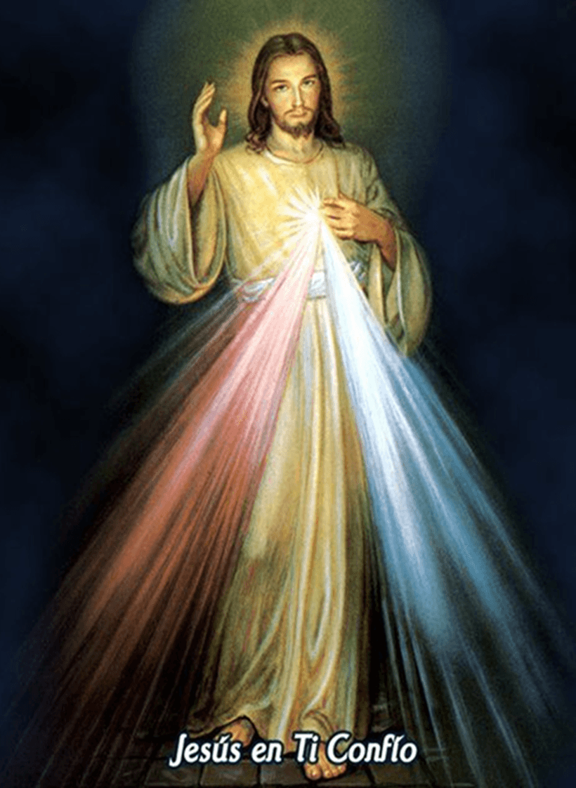


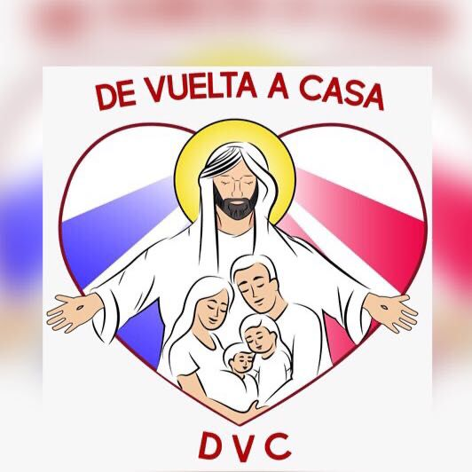
SEMANA DE LA FAMILIA Y VIDA 2025
“Familias peregrinas de la esperanza”
Tema: La Familia DVC Peregrinando hacia la Salvación

Slide 2
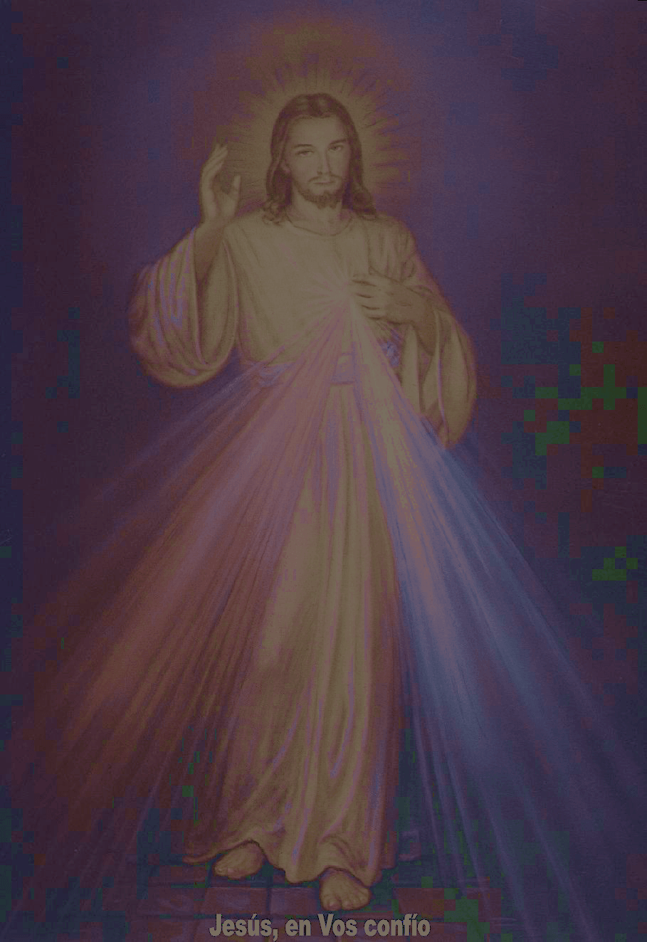
ORACION DE LOS DVC
Señor, tu que conoces el corazón
de cada uno de nosotros y sabes las luchas,
las pruebas y las heridas
que han marcado la vida de muchas parejas,
entre las cuales nos contamos.
También conoces los fracasos del amor.
Solo Tu puedes comprender el camino que,
por encima del fracaso, nos ha
llevado a encontrar y acoger un amor autentico.
Sabemos que tenemos necesidad de tu misericordia:
¿Quien puede creerse dispensado de
tender los brazos hacia Ti?
Y creemos que este amor del que hoy
vivimos es en verdad una parte, por muy
pequeña que sea, de tu propio amor.
Tenemos necesidad de compartir nuestra
fe con nuestros hermanos.
Tenemos necesidad del pan
que manifiesta nuestra esperanza
y da fuerzas para vivir conforme a tu palabra.
Te pedimos Señor,
que nos hagas sitios en tu mesa
en la que reúnes a tus amigos:
Tu que escuchaste el ruego de la cananea,
Tu que amas sin condiciones y que no te vuelves atrás,
Tu a quien queremos amar siempre.
Amen.

Slide 3
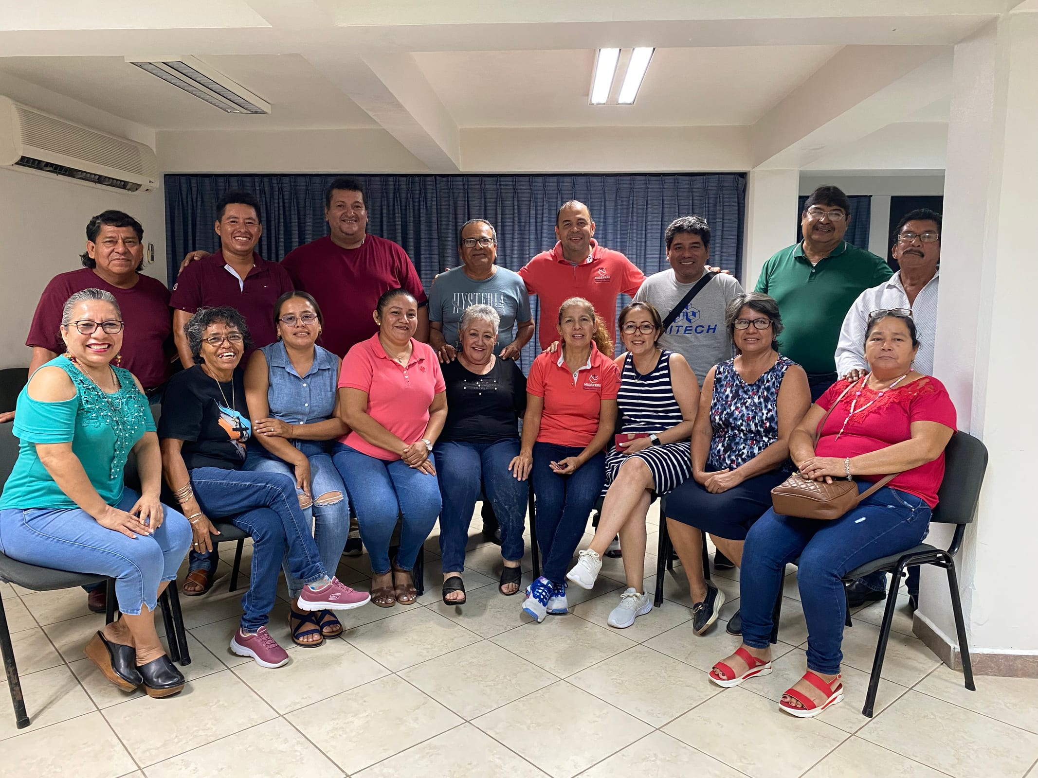
“Familias peregrinas de la esperanza”
La Familia DVC Peregrinando hacia la Salvación
OBJETIVO: Entender y aceptar la situación del matrimonio MISERERE DVC y cual debe de ser su papel dentro de la iglesia.

Slide 4
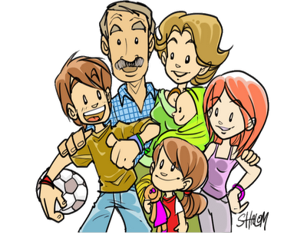
PARTIENDO DE LA REALIDAD
LA FAMILIA DVC ¿QUIENES SOMOS?
Somos matrimonios en los que, cuando menos, uno de los dos está casado por la iglesia, con una tercera persona y que por diversas situaciones o circunstancias ese matrimonio fracasó, por lo que nos encontramos en una situación irregular, con relación al Sacramento del Matrimonio.
“La Iglesia, no obstante, fundándose en la Sagrada Escritura reafirma su praxis de NO admitir a la comunión eucarística a los divorciados que se casan otra vez. Son ellos los que no pueden ser admitidos, dado que su estado y situación de vida contradicen objetivamente la unión de amor entre Cristo y la Iglesia, significada y actualizada en la Eucaristía.” F.C. 84

Slide 5
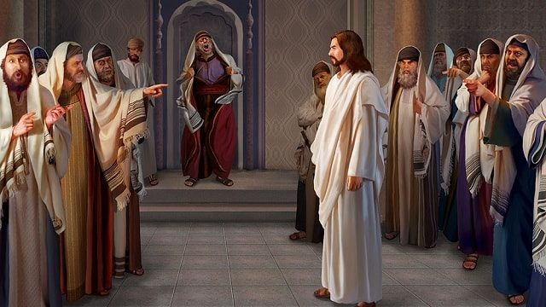
La reconciliación en el sacramento de la penitencia —que les abriría el camino al sacramento eucarístico— puede darse únicamente a los que, arrepentidos de haber violado el signo de la Alianza y de la fidelidad a Cristo, están sinceramente dispuestos a una forma de vida que no contradiga la indisolubilidad del matrimonio. Esto lleva consigo concretamente que cuando el hombre y la mujer, por motivos serios, —como, por ejemplo, la educación de los hijos— no pueden cumplir la obligación de la separación, «asumen el compromiso de vivir en plena continencia, o sea de abstenerse de los actos propios de los esposos». C.f. Familiaris Consortio No. 84
Ordinariamente estas personas se consideran a sí mismas separadas de la Iglesia, al no poder recibir los Sacramentos, y se experimentan señaladas, rechazadas y excluidas no sólo por la Iglesia, sino por la sociedad, por lo cual sienten angustia y resentimientos que los predisponen para un acercamiento a la comunidad eclesial, debilitándose así la esperanza que puedan tener de su propia salvación. C.f. Directorio Nacional de Pastoral Familiar No. 707

Slide 6
PARTIENDO DE LA REALIDAD
Los divorciados en nueva unión, pueden encontrarse en situaciones muy diferentes, que no han de ser catalogadas o encerradas en afirmaciones demasiado rígidas sin dejar lugar a un adecuado discernimiento personal y pastoral. Existe el caso de una segunda unión consolidada en el tiempo, con nuevos hijos, con probada fidelidad, entrega generosa, compromiso cristiano, conocimiento de la irregularidad de su situación y gran dificultad para volver atrás sin sentir en conciencia que se cae en nuevas culpas. C.f. Amoris Laetitia No.298

Slide 7
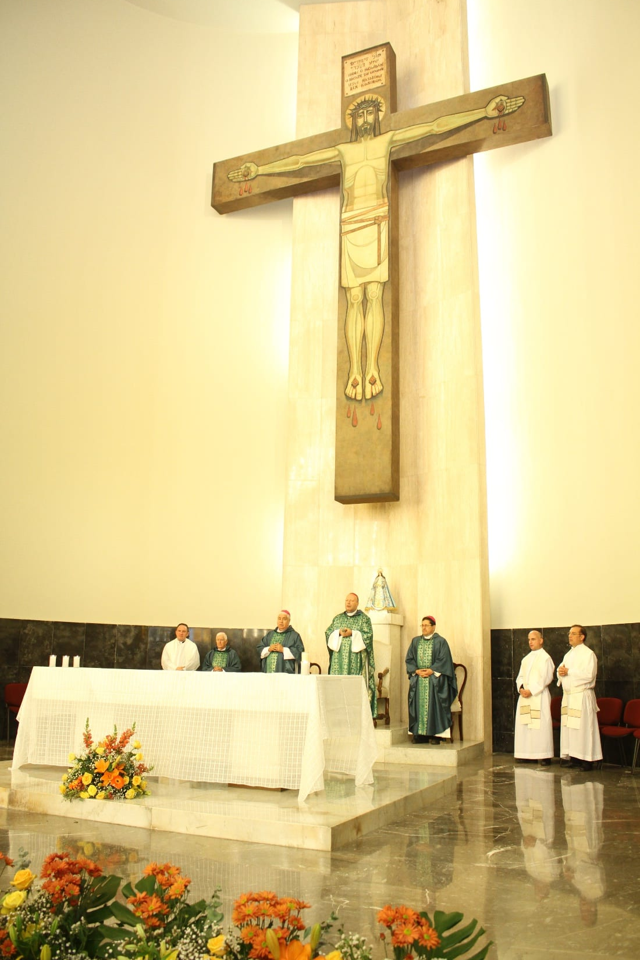
Entre la Exclusión y la Aceptación
La actitud de la Iglesia respecto a los divorciados que se han vuelto a casar constituye, de un tiempo a esta parte, una de las cuestiones más debatidas en el campo de la pastoral. El sufrimiento de los que han fracasado en su vida matrimonial, su sentimiento de abandono por parte de la Iglesia y, por el contrario, la necesidad de que la reconozcan como "una comunidad que salva" y les ayuda a reemprender su camino de creyentes, acogiéndoles como "parte de la Iglesia y, por consiguiente, de la comunidad cristiana en la que viven"

Slide 8
Entre la Exclusión y la Aceptación
Se debe de tener la firme convicción de que las personas con matrimonios rotos conservan su derecho de ciudadanía (comunidad) en la Iglesia. Es de suma importancia que dichas personas, experimentan de cerca que en la Iglesia ellos están como en casa. Los miembros de la comunidad deben, por tanto, tratarles con respeto y sin prejuicios. Esto vale, sobre todo, para los hijos, quienes a menudo sufren mucho y largo tiempo.

Slide 9
A este respecto alguno documentos de la iglesia como Familiaris Consortio y Amoris leatitia nos dicen lo siguiente:
“La Iglesia, en efecto, instituida para conducir a la salvación a todos los hombres, sobre todo a los bautizados, no puede abandonar a sí mismos a quienes —unidos ya con el vínculo matrimonial sacramental— han intentado pasar a nuevas nupcias. Por lo tanto, procurará infatigablemente poner a su disposición los medios de salvación.” F.C. 84
«Los bautizados que se han divorciado y se han vuelto a casar civilmente deben ser más integrados en la comunidad cristiana en las diversas formas posibles, evitando cualquier ocasión de escándalo. La lógica de la integración es la clave de su acompañamiento pastoral, para que no sólo sepan que pertenecen al Cuerpo de Cristo que es la Iglesia, sino que puedan tener una experiencia feliz y fecunda. Son bautizados, son hermanos y hermanas, el Espíritu Santo derrama en ellos dones y carismas para el bien de todos. Su participación puede expresarse en diferentes servicios eclesiales: es necesario, por ello, discernir cuáles de las diversas formas de exclusión actualmente practicadas en el ámbito litúrgico, pastoral, educativo e institucional pueden ser superadas. Ellos no sólo no tienen que sentirse excomulgados, sino que pueden vivir y madurar como miembros vivos de la Iglesia, sintiéndola como una madre que les acoge siempre, los cuida con afecto y los anima en el camino de la vida y del Evangelio». A.L. 299

Slide 10
Cambio de Actitud en la Iglesia hacia los DVC, a través de los años:
1917
Según el Derecho Canónico:
Públicamente indigno.
Manifiestamente infame.
Pecador Público que debía ser excomulgado o castigado .
Privación de la sepultura eclesiástica.
1981
Familiaris Consortio del Papa Juan Pablo II:
Primer documento de un Papa que hace mención a los DVC, a los que los fieles deben de tratar con ”solícita caridad” con una “atención improrrogable” para “procurar infatigablemente” los medios de salvación.
2012
Benedicto XVI (VII Encuentro Mundial de las Familias) con respecto a los DVC:
“es fundamental que las familias no estén nunca solas, sino realmente acompañadas en su camino… la Iglesia las ama…“
También sin la recepción del sacramento podemos estar espiritualmente unidos a Cristo.

Slide 11
Cambio de Actitud en la Iglesia hacia los DVC, a través de los años:
Exortacion Apostolica Amoris Leatitia del Papa Frnacisco
Sobre el Amor en la Familia
Numeral 291
La lglesia, «mira con amor a quienes participan en su vida de modo incompleto… «La Iglesia debe acompañar con atención y cuidado a sus hijos más frágiles…, dándoles de nuevo confianza y esperanza…»
2018
Conferencia del Episcopado Mexicano: Plan Global de Pastoral 2031-2033
Abrir más espacios para una Iglesia Pueblo, una iglesia incluyente donde se acoja con misericordia a los esposos vueltos a casar (PGP 177-179).
2016
2020
Nace el Movimiento Nacional MISERERE, que esta conformado por los diferentes grupos de acompañamiento para Matrimonios Divorciados vueltos a casar con reconocimiento de la CEM.

Slide 12
Cambio de Actitud en la Iglesia hacia los DVC, a través de los años:
El Catecismo de la Iglesia Católica en su numeral 1651 nos dice: Respecto a los cristianos que viven en esta situación [es decir, divorciados y vueltos a casar] y que con frecuencia conservan la fe y desean educar cristianamente a sus hijos, los sacerdotes y toda la comunidad deben dar prueba de una atenta solicitud, a fin de que aquéllos no se consideren como separados de la Iglesia, de cuya vida pueden y deben participar en cuanto bautizados.

Slide 13
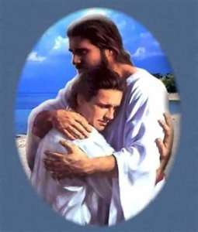
EN CUANTO A BAUTIZADOS
Los DVC somos hijos de Dios. Cuando nos bautizan, ya no sólo somos seres de la naturaleza, sino que nos convertimos en hijos de Dios. El Bautismo es un nuevo nacimiento, nos da una nueva vida porque Dios mismo va a estar con nosotros. Entonces, el Bautismo es una alegría espiritual porque la persona se convierte en Hijo de Dios y miembro de la Iglesia.

Slide 14
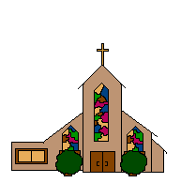
¡Somos Iglesia!
”La Iglesia somos todos: desde el niño recién bautizado hasta los obispos y el Papa: todos somos Iglesia y todos somos iguales a los ojos de Dios. Todos estamos llamados a colaborar en el nacimiento a la fe de nuevos cristianos, todos estamos llamados a ser educadores en la fe, a anunciar el Evangelio. Todos participamos de la maternidad de la Iglesia, todos somos Iglesia, para que la luz de Cristo llegue a los extremos confines de la tierra. ¡Viva la Santa Madre Iglesia!".
En caso de ya haber formado una nueva familia con otra persona, la Iglesia invita a que se continúe orando e instruyéndose con la Palabra de Dios, a seguir siendo Iglesia.

Slide 15
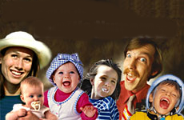

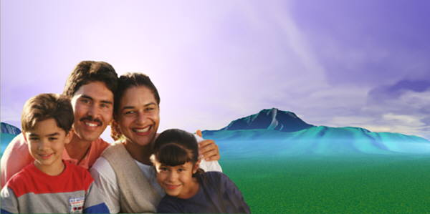
Somos Familia ¡Familia, sé lo que eres !
La familia recibe la misión de custodiar, revelar y comunicar el amor, como reflejo vivo y participación real del amor de Dios por la humanidad y del amor de Cristo Señor por la Iglesia su esposa. La misión evangelizadora de la familia tiene su fuente y origen permanente en el sacramento del Bautismo.
Los DVC no solo porque son padres, sino porque son bautizados, pueden y deben ser los primeros y más importantes evangelizadores de sus hijos e hijas. Las personas en esta situación tienen el derecho y la obligación de comunicar la fe a sus hijos e hijas y educarlos en ella. ¿Quién podría suplir la difícil, irrenunciable e indelegable misión que tienen como padres y madres de sus hijos e hijas?

Slide 16
El mensaje de la Salvacion:
Ante nuestra realidad, de matrimonios MISERERE DVC, cual es el mensaje de nuestro señor Jesucristo, para el que mas sufre, para el que se ha perdido, para los pecadores:
San Lucas Capitulo 15: Ir tras el que se ha perdido:
<<habrá más alegría en el cielo por un solo pecador que se convierta, que por noventa y nueve justos que no necesitan convertirse>>
<<de la misma manera, se alegran los ángeles de Dios por un solo pecador que se convierte>>
<<Es justo que haya fiesta y alegría, porque tu hermano estaba muerto y ha vuelto a la vida, estaba perdido y ha sido encontrado>>

Slide 17
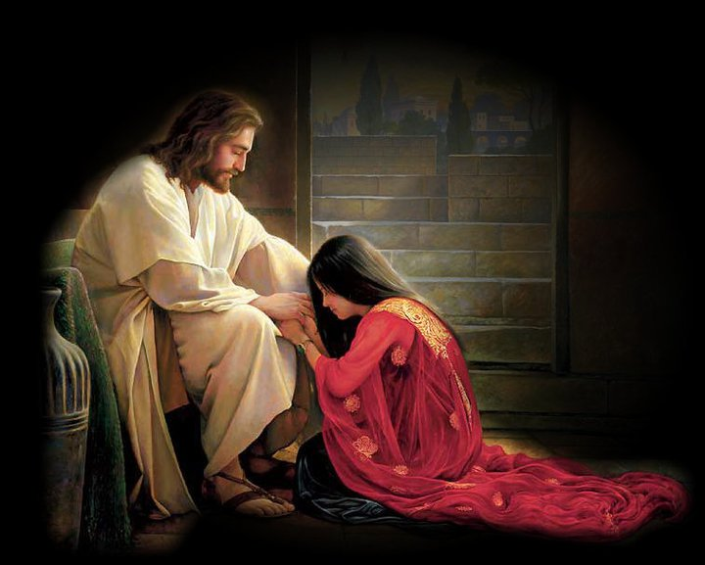
El mensaje de la Salvacion:
San Juan 8, 7; 8, 11 :
<<Como insistían, se enderezó y les dijo: 'El que no tenga pecado, que arroje la primera piedra>> Jn 8, 7
<<Yo tampoco te condeno, le dijo Jesús. Vete, no peques más en adelante>> Jn 8, 11
San Mc 2, 15; 2, 17 :
<<Mientras Jesús estaba comiendo en su casa, muchos publicanos y pecadores se sentaron a comer con él y sus discípulos; porque eran muchos los que lo seguían>> Mc 2, 15
<<No son los sanos los que tienen necesidad del médico, sino los enfermos. Yo no he venido a llamar a los justos, sino a los pecadores>> Mc 2, 17
La misericordia infinita de Jesús está directamente ligada a una seria disposición a la conversión. Donde los hombres fallan, allí está Jesús abriéndoles la posibilidad de una nueva vida.

Slide 18
Acoger, Acompañar, Discernir las situaciones e Integrar
Sobre la cuestión de las familias heridas, el Papa Francisco nos dice que hay cuatro criterios: acoger, acompañar, discernir las situaciones e integrar. No se trata de una norma rígida. Abre un camino, un camino de comunicación. Inmediatamente me han preguntado: “Pero, ¿es posible dar la comunión a los divorciados?”. Yo respondo: “¡Hablen con el divorciado, hablen con la divorciada, acójanle, acompáñenle, intégrenle, disciernan!”. ¡No a la rigidez de los fariseos!
El camino de la Iglesia, desde el concilio de Jerusalén en adelante, es siempre el camino de Jesús, el de la misericordia y de la integración. El camino de la Iglesia es el de no condenar a nadie para siempre y difundir la misericordia de Dios a todas las personas que la piden con corazón sincero. Porque la caridad verdadera siempre es inmerecida, incondicional y gratuita». Entonces, «hay que evitar los juicios que no toman en cuenta la complejidad de las diversas situaciones, y hay que estar atentos al modo en que las personas viven y sufren a causa de su condición» A.L. 296

Slide 19
Acoger, Acompañar, Discernir las situaciones e Integrar
Se trata de integrar a todos, se debe ayudar a cada uno a encontrar su propia manera de participar en la comunidad eclesial, para que se sienta objeto de una misericordia «inmerecida, incondicional y gratuita». Nadie puede ser condenado para siempre, porque esa no es la lógica del Evangelio. No me refiero sólo a los divorciados en nueva unión sino a todos, en cualquier situación en que se encuentren. A.L. 297
Aunque la Iglesia entiende que toda ruptura del vínculo matrimonial «va contra la voluntad de Dios, también es consciente de la fragilidad de muchos de sus hijos». Iluminada por la mirada de Jesucristo, «mira con amor a quienes participan en su vida de modo incompleto, reconociendo que la gracia de Dios también obra en sus vidas, dándoles la valentía para hacer el bien, para hacerse cargo con amor el uno del otro y estar al servicio de la comunidad en la que viven y trabajan»

Slide 20
Acoger, Acompañar, Discernir las situaciones e Integrar
En la Exhortación Apostólica Familiaris Consortio, el Papa San Juan Pablo II, exhorta vivamente a la Iglesia y a toda la la comunidad de los fieles para que ayuden a los divorciados, procurando con solícita caridad que no se consideren separados de la Iglesia, pudiendo y aun debiendo, en cuanto bautizados, participar en su vida. Se les exhorte a escuchar la Palabra de Dios, a frecuentar el sacrificio de la Misa, a perseverar en la oración, a incrementar las obras de caridad y las iniciativas de la comunidad en favor de la justicia, a educar a los hijos en la fe cristiana, a cultivar el espíritu y las obras de penitencia para implorar de este modo, día a día, la gracia de Dios. La Iglesia rece por ellos, los anime, se presente como madre misericordiosa y así los sostenga en la fe y en la esperanza.

Slide 21
Acoger, Acompañar, Discernir las situaciones e Integrar
Es fundamental que las familias no estén nunca solas, sino realmente acompañadas en su camino y con respecto a los DVC, debemos decir que la Iglesia las ama; deben ver y sentir este amor”. Las parroquias y otras comunidades católicas “deben hacer realmente lo posible para que se sientan amadas, aceptadas, que no están ´fuera´ a pesar de que no pueden recibir la absolución ni la Eucaristía. Deben ver que incluso así viven plenamente en la Iglesia. Se participa en la Eucaristía si realmente se entra en comunión con el Cuerpo de Cristo.
También sin la recepción del sacramento podemos estar espiritualmente unidos a Cristo. Es importante que encuentren la posibilidad de vivir una vida de fe y puedan ver que su sufrimiento es un don para la Iglesia porque sirven así a todos para defender la estabilidad del amor y del matrimonio; es un sufrir en la comunidad de la Iglesia por los grandes valores de nuestra fe”.

Slide 22
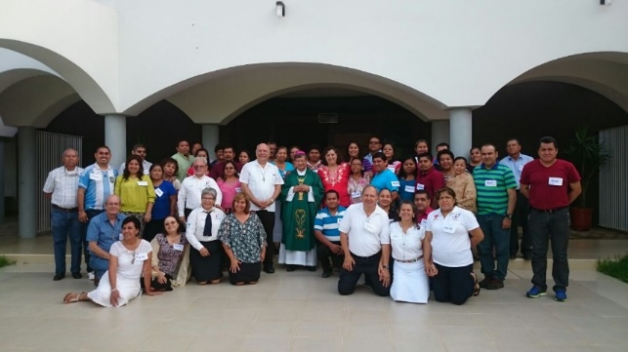
Acoger, Acompañar, Discernir las situaciones e Integrar
Aunque siempre propone la perfección e invita a una respuesta más plena a Dios, «la Iglesia debe acompañar con atención y cuidado a sus hijos más frágiles, marcados por el amor herido y extraviado, dándoles de nuevo confianza y esperanza, como la luz del faro de un puerto o de una antorcha llevada en medio de la gente para iluminar a quienes han perdido el rumbo o se encuentran en medio de la tempestad»
La Iglesia está firmemente convencida de que también quienes se han alejado del mandato del Señor y viven en tal situación pueden obtener de Dios la gracia de la conversión y de la salvación si perseveran en la oración, en la penitencia y en la caridad. F.C. 84

Slide 23
Acoger, Acompañar, Discernir las situaciones e Integrar
Esta actitud de acompañar a los mas frágiles y heridos para darles confianza y esperanza, se ve fortalecida en el contexto del Año Jubilar “Peregrinos de la Esperanza” dedicado al Perdón, con el lema «Spes non confundit», «la esperanza no defrauda» ya que la esperanza también constituye el mensaje central de este Jubileo. Esperanza de que pueda ser para todos un momento de encuentro vivo y personal con el Señor Jesús, «puerta» de salvación; con Él, a quien la Iglesia tiene la misión de anunciar siempre, en todas partes y a todos como «nuestra esperanza»
Dejémonos atraer por la esperanza y permitamos que a través de nosotros sea contagiosa para cuantos la desean. Que nuestra vida pueda decirles: «Espera en el Señor y sé fuerte; ten valor y espera en el Señor»
«la esperanza constituye el mensaje central del jubileo», pues vivimos en un mundo con muchas personas «desanimadas, que miran el futuro con escepticismo y pesimismo, como si nada pudiera ofrecerles felicidad»

Slide 24
D I N A M I C A
Responde con Honestidad
¿Asistes con regularidad a la Iglesia?
SI
NO
¿Por que?

Slide 25
D I N A M I C A
Responde con Honestidad
Si eres Familia DVC, ¿has sentido el amor y la Misericordia de Dios dentro de la Iglesia?
Si eres Servidor, ¿has acogido, acompañado e integrado a las personas que se encuentran en situación de DVC?
¿Por qué estas hoy aquí?

Slide 26
Oración del Jubileo 2025
Padre que estás en el cielo,
la fe que nos has donado en
tu Hijo Jesucristo, nuestro hermano,
y la llama de caridad
infundida en nuestros corazones por el Espíritu Santo,
despierten en nosotros la bienaventurada esperanza
en la venida de tu Reino.
Tu gracia nos transforme
en dedicados cultivadores de las semillas del Evangelio
que fermenten la humanidad y el cosmos,
en espera confiada
de los cielos nuevos y de la tierra nueva,
cuando vencidas las fuerzas del mal,
se manifestará para siempre tu gloria.
La gracia del Jubileo
reavive en nosotros, Peregrinos de Esperanza,
el anhelo de los bienes celestiales
y derrame en el mundo entero
la alegría y la paz
de nuestro Redentor.
A ti, Dios bendito eternamente,
sea la alabanza y la gloria por los siglos.
Amén.

Slide 27
“GRACIAS”

